Slide 1
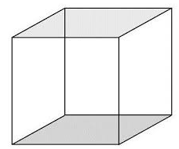
ΔΙΑΣΤΑΣΕΙΣ
ύψος
πλάτος
μήκος

Slide 2
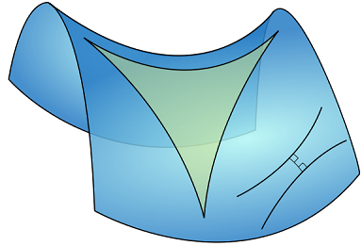
ΔΙΑΣΤΑΣΕΙΣ
Επίπεδα - επιφάνειες
πλάτος
μήκος
Οι επιφάνειες έχουν δύο διαστάσεις το μήκος και το πλάτος

Slide 3
ΔΙΑΣΤΑΣΕΙΣ
ύψος
Τα στερεά έχουν τρεις διαστάσεις: μήκος , πλάτος ύψος
πλάτος
μήκος

Slide 4
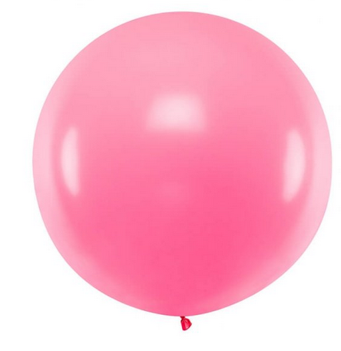
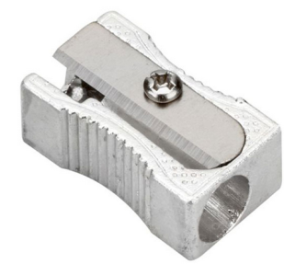
ΟΓΚΟΣ
Ο όγκος είναι ένας αριθμός που δείχνει πόσο χώρο «πιάνει» ένα σώμα…
…το μπαλόνι έχει περισσότερο όγκο από την ξύστρα
μπαλόνι
ξύστρα

Slide 5
ΟΓΚΟΣ
…το μπαλόνι έχει μικρότερη μάζα από την ξύστρα
μπαλόνι
ξύστρα

Slide 6
ΕΠΙΦΑΝΕΙΕΣ
Μονάδες μέτρησης επιφανειών
1 m² = τετραγωνικό μέτρο
1 m² = είναι ο χώρος που «πιάνει» ένα τετράγωνο που όλες οι πλευρές του είναι 1m (1 μέτρο)
1m
1m
1m
1m

Slide 7
ΕΠΙΦΑΝΕΙΕΣ
Μονάδες μέτρησης επιφανειών
1 cm² = τετραγωνικό εκατοστό
1 cm² = είναι ο χώρος που «πιάνει» ένα τετράγωνο που όλες οι πλευρές του είναι 1cm (1 εκατοστό)
1 cm
1 cm
1 cm
1 cm

Slide 8
ΕΠΙΦΑΝΕΙΕΣ
Άσκηση 1
Να βρείτε το εμβαδόν του παρακάτω τετραγώνου, που η κάθε του πλευρά είναι 2m:
2m
2m
2m
Λύση
2m
Εμβαδόν: 2 . 2
= 4m²
Άρα το εμβαδόν του τετραγώνου είναι 4m²

Slide 9
ΕΠΙΦΑΝΕΙΕΣ
Άσκηση 3
Να βρείτε το εμβαδόν του παρακάτω ορθογωνίου , που έχει πλευρές είναι 5m και 2m:
2m
5m
Λύση
Εμβαδόν:
5 . 2
= 10m²
Άρα το εμβαδόν του ορθογωνίου είναι 10m²

Slide 10
ΟΓΚΟΣ
Μονάδες μέτρησης όγκου
1 m³ = κυβικό μέτρο
1 m³ = κυβικό μέτρο είναι ο χώρος που «πιάνει» ένας κύβος που όλες οι ακμές του είναι 1m (1μέτρο)
1m
1m
1m
1m
1m
1m

Slide 11
ΟΓΚΟΣ
Μονάδες μέτρησης όγκου
1 cm³ = κυβικό εκατοστό = 1ml =εμ ελ
1 ml = είναι ο χώρος που «πιάνει» ένας κύβος που όλες οι ακμές του είναι 1cm (1εκατοστό)
1cm
1cm
1cm

Slide 12
ΟΓΚΟΣ
Το φυσικό μέγεθος όγκος έχει μονάδες μέτρησης
1 m³ κυβικό μέτρο
1 cm³ = 1ml κυβικό εκατοστό= εμ ελ
1m
1m
1m
1m
1cm
1m
1cm
1m
1cm

Slide 13
ΟΓΚΟΣ
κύβος
Ορθογώνιο παραλληλεπίπεδο

Slide 14
ΟΓΚΟΣ
Για να βρω τον όγκο σε ένα κύβο ή ένα ορθογώνιο παραλληλεπίπεδο ….πολλαπλασιάζω τις τρεις ακμές τους… ακολουθούν παραδείγματα

Slide 15
0ΓΚΟΣ
Άσκηση 1
Να βρείτε τον όγκο του παρακάτω κύβου , που η κάθε του ακμή είναι 3m:
2m
3m
Λύση
3m
3m
Όγκος:
3 . 3 . 3
= 27 m³
Άρα ο όγκος του κύβου είναι 27m³

Slide 16
0ΓΚΟΣ
Άσκηση 3
Να βρείτε τον όγκο του παρακάτω παραλληλεπιπέδου, που έχει ακμές 5m, 2m, 4m:
2m
5m
4m
Λύση
Όγκος:
5 . 4 . 2
= 40 m³
Άρα ο όγκος του παραλληλεπιπέδου είναι 40 m³

Slide 17
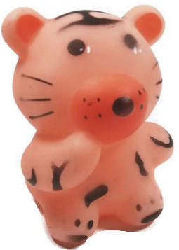
0ΓΚΟΣ
Πως μπορώ να μετρήσω τον όγκο ενός σώματος με ακανόνιστο σχήμα;;;
Πως θα μετρήσω τον όγκο του παιχνιδιού;

Slide 18
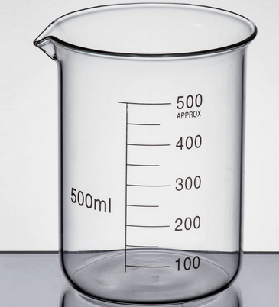
0ΓΚΟΣ
Αυτό το δοχείο ονομάζεται ογκομετρικός κύλινδρος.
Είναι ένα δοχείο που χρησιμοποιείται για να μετράει τον όγκο….
Συνήθως μετράει τον όγκο σε ml

Slide 19
0ΓΚΟΣ
Γεμίζω τον ογκομετρικό κύλινδρο με νερό.
Όπως φαίνεται ο όγκος του νερού είναι 100ml
250
200
150
100
50

Slide 20
0ΓΚΟΣ
Για να βρω τον όγκο του παιχνιδιού …θα βάλω το παιχνίδι μέσα στον ογκομετρικό κύλινδρο…
250
200
150
100
50

Slide 21
0ΓΚΟΣ
Όταν βάλω το παιχνίδι μέσα στο νερό o όγκος θα αυξηθεί ..και θα γίνει 200ml
250
200
150
100
50

Slide 22
0ΓΚΟΣ
200ml
250
250
200
100ml
200
150
150
100
100
50
50
Ο όγκος του παιχνιδιού θα είναι:
200ml - 100ml = 100ml
Ο όγκος του παιχνιδιού είναι 100ml

Slide 23
ΠΥΚΝΟΤΗΤΑ
Σώμα Β
Σώμα Α
Παρατηρώ ότι το σώμα Β έχει μεγαλύτερη πυκνότητα από το σώμα Α………
Γιατί το σώμα Β έχει περισσότερη υλη στον ίδιο χώρο από το σώμα Α………

Slide 24
ΠΥΚΝΟΤΗΤΑ
Για να βρω την πυκνότητα ενός σώματος (γης, γάτας, πέτρας…. κ.α) ακολουθώ τα παρακάτω βήματα:
1.
Μετράω την μάζα του σώματος (π.χ. το σώμα έχει μάζα 10kg)………
2.
Μετράω τον όγκο του σώματος (π.χ. το σώμα έχει όγκο 2 m³)………
3.
Διαιρώ την μάζα του σώματος (10kg) με τον όγκο του (2 m³)……και ο αριθμός που βρίσκω είναι η πυκνότητα του σώματος… (π.χ 10:2 =5)
μάζα
m
Πυκνότητα =
ρ =
όγκος
V

Slide 25
ΠΥΚΝΟΤΗΤΑ
μάζα
Πυκνότητα =
όγκος
m
ρ =
V
τύπος , σχέση, εξίσωση

Slide 26
ΠΥΚΝΟΤΗΤΑ
Άσκηση 1
Ένα σώμα έχει μάζα 10kg και όγκο 2 m³ . Ποια είναι η πυκνότητά του;
Λύση
Άρα η πυκνότητα είναι 5 kg / m³

Slide 27
ΠΥΚΝΟΤΗΤΑ
Άσκηση 2
Ένα σώμα έχει μάζα 20kg και όγκο 5 m³ . Ποια είναι η πυκνότητά του;
Λύση
Άρα η πυκνότητα είναι 4 kg / m³

Slide 28
ΠΥΚΝΟΤΗΤΑ
Άσκηση 3
Ένα σώμα έχει μάζα 8gr και όγκο 2ml . Ποια είναι η πυκνότητά του;
Λύση
Άρα ο η πυκνότητα είναι 4kg / m³

Slide 29
ΠΥΚΝΟΤΗΤΑ
Άσκηση 4
Μια γάτα μάζα 500gr και όγκο 500ml . Ποια είναι η πυκνότητά του;
Λύση
Άρα η πυκνότητα είναι 1g / ml

Slide 30
ΠΥΚΝΟΤΗΤΑ
Μονάδες μέτρησης πυκνότητας ..μπορεί να είναι
μονάδα πυκνότητας στο S. I .

Slide 31
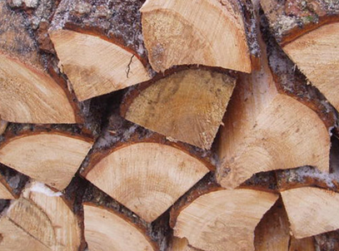
ΠΥΚΝΟΤΗΤΑ
Ερώτηση
Τι σημαίνει ότι ένα σώμα (π.χ. ξύλο) έχει πυκνότητα ;;;
Απάντηση
Σημαίνει ότι αν πάρω ένα κομμάτι του σώματος (ξύλο) που
έχει όγκο 1 m³, τότε μέσα σε αυτό το
χώρο θα υπάρχει ύλη που έχει μάζα 150kg
150kg
1m
1m
1m

Slide 32
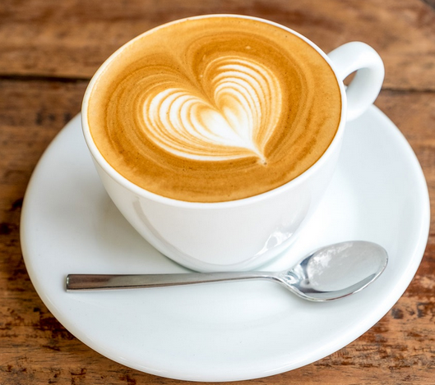
ΠΥΚΝΟΤΗΤΑ
Ερώτηση
Τι σημαίνει ότι ένα σώμα (π.χ. καφές) έχει πυκνότητα ;;;
Απάντηση
Σημαίνει ότι αν πάρω ένα κομμάτι του σώματος (καφέ) που
έχει όγκο 1 ml, τότε μέσα σε αυτό το
χώρο θα υπάρχει καφές που έχει μάζα 4g
4g
1cm
1cm
1cm

Slide 33
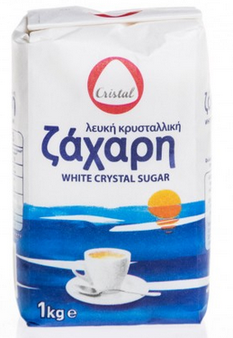
ΠΥΚΝΟΤΗΤΑ
Ερώτηση
Τι σημαίνει ότι ένα σώμα (π.χ. ζάχαρη) έχει πυκνότητα ;;;
Απάντηση
Σημαίνει ότι αν πάρω ένα κομμάτι ζάχαρη που
έχει όγκο 1 cm³, τότε μέσα σε αυτό το
χώρο θα υπάρχει ζάχαρη που έχει μάζα 10g
10g
1cm
1cm
1cm

Slide 34
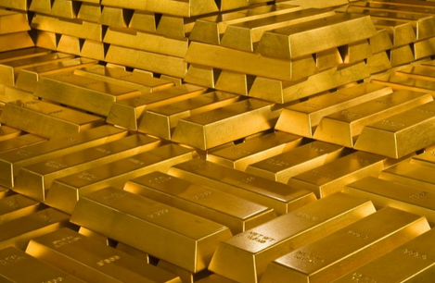
ΠΥΚΝΟΤΗΤΑ
Σύμφωνα με τον ορισμό της πυκνότητας ενός υλικού ..προκύπτει ότι η πυκνότητα είναι ίδια ….. για οποιοδήποτε κομμάτι του ίδιου υλικού
Παράδειγμα οποιαδήποτε ποσότητα χρυσού θα έχει την ίδια πυκνότητα που είναι:

